Slide 1

Демонстрационный материал к учебно-методическому пособию
для начальных классов средней школы “Экология окружающий среды”
8. ИТОГОВОЕ ЗАНЯТИЕ
ОФ “Центр “Содействие устойчивому развитию”
ГУ “Управление природных ресурсов и регулирования природопользования акимата Мангистауской области”

Slide 2
Перечислите компоненты окружающей среды

Slide 3
Найдите правильный ответ:
Вода – самый важный компонент на Земле
Воздух – самый важный компонент на Земле
Солнце – самый важный компонент на Земле
Человек – самый важный компонент на Земле
Растения – самый важный компонент на Земле
Животные – самый важный компонент на Земле
Все компоненты одинаково важны на Земле

Slide 4
Подумайте над этими вопросами и назовите правильные ответы:
1 | Что из перечисленного относится к неживой природе? | орел | туман |  | человек
 |  | насекомое | месяц |  | мороз
2 | Приведите три примера живой природы в верхней строке и неживой природы в нижней строке
3 | Какое изделие когда-то было частью живой природы? | кирпичный дом |  | льняное полотенце
 |  | глиняная кружка |  | стальной нож

Slide 5
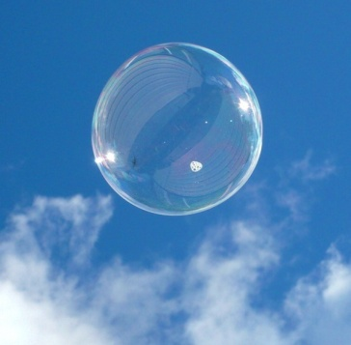
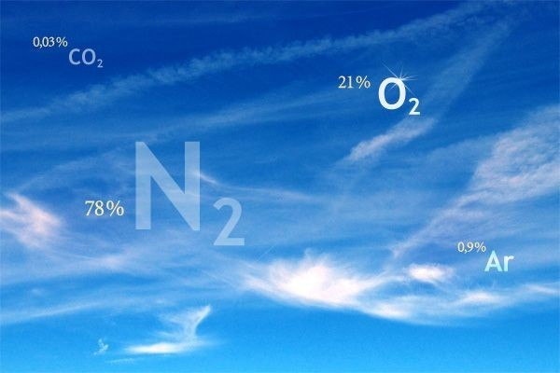
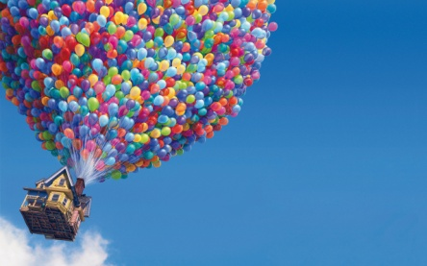
Какие вещества входят в состав воздуха?
водород, медь, цинк
кислород, азот, углекислый газ
хлор, фтор,
йод

Slide 6
Какой газ воздуха необходим для дыхания живых организмов?
азот
кислород
углекислый газ

Slide 7
Как нужно охранять воздух от загрязнения? Перепишите правильный ответ
Остановить все фабрики и заводы. Прекратить заготовку древесины. Запретить пользоваться автотранспортом. Превратить Землю в один огромный заповедник.
Фабрики и заводы должны иметь уловители пыли и вредных веществ. Транспорт сделать экологически безопасным. В городах и вокруг них создавать пояса садов, парков и лесов

Slide 8
Напишите правила охраны воды

Slide 9
Напишите, какова роль Солнца на Земле.
Для растений | Для животных | Для человека

Slide 10
Напишите, как можно использовать энергию Солнца

Slide 11
Найдите правильные ответы
Растения из почвы получают воду и минеральные соли
Растения ничего из почвы не получают, а воду и минеральные соли растения получают из дождя
В почве живет много животных, которые помогают почве стать плодородной
В почве живут только те животные, которые не хотят жить на поверхности
Человек использует почву только для выращивания урожая
Человек использует почву во многих сферах

Slide 12
Найди тех животных, которые не живут в Мангистауской области и зачеркни
Джейран, слон, бархатный кот, кот манул, еж, жираф, тушканчик, суслик, медведь, мышь, заяц, лисица, акула, волк, голубь, кеклик, гусь, кулик, горилла, пеликан, чайка, мамонт, лебеди, фламинго, беркут.

Slide 13
Прочитайте рассказ о Мертвом озере и обсудите с товарищами в классе
Радиоактивное озеро Кошкар-Ата – «Мертвое озеро»
Всего в пяти километрах к северу от Актау, за дорогой, ведущей в аэропорт, находится озеро Кошкар-ата, также известное как "Мертвое озеро". В этом довольно большом водоеме шириной около 4 км и длиной около 6 км не живут рыбы и на него не садятся птицы.
В озеро сбрасывали свои отходы два завода, которые перерабатывали радиоактивный уран. Радиоактивные опасные вещества впитались в почву. Растения этого района и животные, которые там живут, «болеют» и быстро погибают. Озеро испаряется, и радиоактивная пыль разносится ветром по округе

